Slide 1
次世代マイニング技術がもたらす新たなビジネス応用の世界
関西学院大学経営戦略研究科
羽室行信

Slide 2
目次
応用ケース２つ
分析ツールデモ
ビッグデータ再考

Slide 3
第１部
応用ケース１：
ナップサック制約付き最大被覆問題を用いたTwitterからのトピック検知

Slide 4
あらゆるコンテンツの価値を評価する流れ
・検索ワード
・Webページ
・デジタルサイネージ
・テレビ番組
「宇宙兄弟」 TVアニメーション
宇宙兄弟という番組の価値は？
番組の中での視聴者が反応するする箇所は？
Notes:
多く訪問されるページは価値が高い
どのような内容かを要約することで個別化広告につながる

Slide 5

ロケットの打ち上げを見ながら、教官デニール・ヤングがムッタにつぶやく
空と人生の一番の違いを知っているか？
「空」は誰のもんでもない 「人生」は自分のもんだ。
人生は コントロールが効く。
空と人生の一番の違い…空は誰のものでもない、人生は自分のものだ、コントロールがきく宇宙兄弟やっぱ好き
今週の宇宙兄弟見たー。デニールはいいキャラだw なかなかいい台詞だった。人生は自分のものだ。
デニール・ヤングは、宇宙兄弟で最高のキャラといっても過言ではない

Slide 6
テレビ × Twitter = ソーシャル・ビューイング
テレビ番組に関するツイート量が 8.5 ％増加するとテレビ番組の視聴率が 1 ％増加する
Twitter ユーザの 54 ％が、
「視聴している番組についてツイートしたことがある」
テレビ番組に関するツイートをきっかけに、
「テレビを点けて番組を視聴した」 約 30 ％
「チャンネルを変えて番組を視聴した」 約 20 ％
「見ている番組に関する書き込みをする」
Twitter 43.4 ％
Facebook 13.3 ％
mixi 21.2 ％
テレビ番組を見ながら Twitter に書き込む
「ソーシャル・ビューイング」 が一般的になってきた
ＴＶ番組について、何がつぶやかれているかを要約できれば、コンテンツ価値の評価に役に立つに違いない。

Slide 7
目的と分析概要
番組を視聴しながら投稿しているツイートの内容を解析し、興味深いトピック(番組内容や感想)を自動抽出する。
② 単語の類似度グラフの作成
③ グラフ研磨
④ 極大クリークの列挙
TV番組についてのTweet
① バースト検知
マイクロクラスタ
⑤ 集合被覆
バーストツイート
要約
単語
単語クラスタ
色が濃いほどバースト
ツイートに多く含まれる
Notes:
This figure shows an overview of the method for extracting topics proposed by our methods.
First, morphological analysis is applied to tweet data regarding the TV program to separate out the words, and the words are clustered based on co-occurrence frequency by using micro clustering.
Next, In this research, The burst tweets obtained by using bust detection based on Kleinberg method.
Finally, we apply KCMCP to summarize tweets using micro clusters.
The micro cluster is consisted of words which are included in some of tweets.
We want to cover only the burst tweets using MC to summarize tweets.
However, the covered tweets by cluster are not certain whether the burst tweet or not.
Therefore, the knapsack-constrained maximum covering problem is applied to select a small number of micro clusters that cover as many bursts tweets as possible.

Slide 8
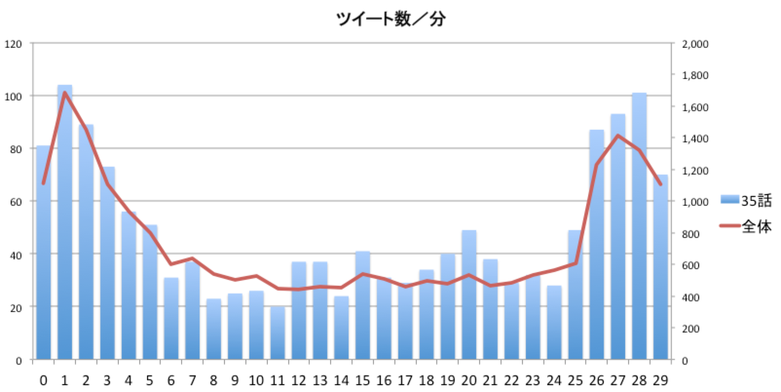
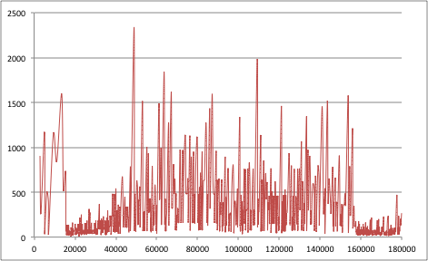
①バースト検知(1)：Twitter投稿数の推移
時刻別(分単位)のツイート数分布
ツイート間隔(ミリ秒)分布
↑ツイート件数
↑間隔(ミリ秒)
時刻(分)→
ツイート件数→
投稿件数が極端に多く続く箇所(ツイート間隔が極端に短く続く箇所)を検知する。
30 分のテレビ番組特有の盛り上がりパターンがあるので、基準化した上でバースト検知を行う

Slide 9
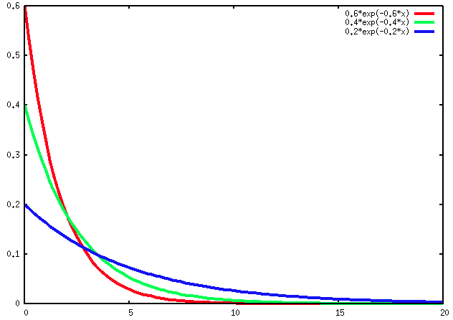
①バースト検知(2)
ツイートの間隔が指数分布に従うとする。
平均到着数が決まると分布は一つに決まる。
λ=0.6
λ=0.4
λ=0.2
観測された
データ系列
（ツイート間隔）
... | 2.0 | 1.5 | 0.5 | 0.2 | 1.8 | ...
バースト状態λ₀=5.0
定常状態
λ0=1.0
尤もらしい、隠れ状態（定常・バースト）の系列を求める。

Slide 10
②単語の類似度グラフ
相関ルール分析(例のビールとおむつ分析)
  ツイートを買い物かごと考える
  単語を商品と考える
共起情報に基づき、類似した単語ペアに枝を張る
人生, コントロール, デニール, 効く
宇宙, 兄弟, 一緒だ, モーニング, 読む
椅子, 座る, ネジ, 片方, ゆるい
宇宙, 兄弟, 漫画, 欲しい
朝, 宇宙, 兄弟, 見る, 泣く, 最高だ
ワゴン, 車, アポ, 乗せる, 目撃
：
人生
コントロール
宇宙
モーニング
朝
兄弟
アポ
泣く
車
最高だ
ツイートを単位とした単語の出現データ
ワゴン

Slide 11
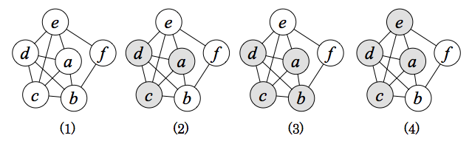
④極大クリーク列挙
類似度グラフの密な部分はお互いに関連の強い単語が固まっている。
どのようにしてそのような単語群を抽出するか？
→極大クリーク列挙
クリーク：完全部分グラフ(任意の節点ペアに枝が張られている)
極大クリーク：他のクリークに包含されていないクリーク
グラフ(1)において極大クリークは４つ
{a,b,c,d} {a,c,d,e} {e,f} {b,f}
クリーク列挙の欠点: (3)と(4)のように重複のある極大クリークが多数列挙されてしまう。
時に数万〜数百万！→そこで、「グラフ研磨」

Slide 12
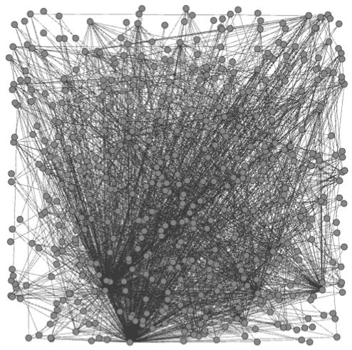
③グラフ研磨(1)
単語の類似度グラフとグラフ研磨
宇宙、兄弟
単語の類似度グラフ
濃いところはより濃く、
薄いところはより薄くする

Slide 13
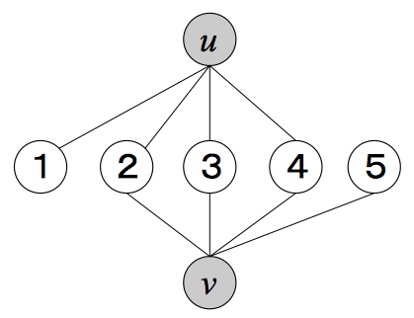
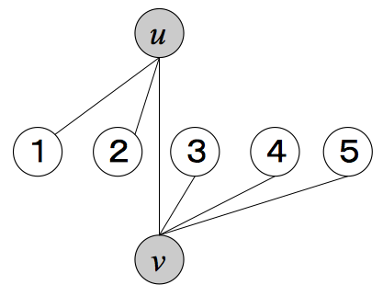
③グラフ研磨(2) 基本的な考え方
２つの任意の節点ペアの類似度によって枝を張り直す
  共通する友達が多ければ友達と見なす
  逆に共通する友達が少なければノイズと見なして関係を切る
枝を追加する場合
枝を切断する場合
uとvで直接の接続はないが、
共通の友人(2,3,4)が多い。
uとvで直接の接続があるが、
共通の友人はいない。

Slide 14
③グラフ研磨(3) 類似度の定義
N(u)∩N(v)
1) intersection
N(u)
N(v)
2) resemblance
N(u)∪N(v)
N(u): 節点uに接続された節点集合
3) PMI
節点uとvの共起確率
節点uとvが独立と考えた時の共起確率
P(u): 節点uの出現確率

Slide 15
③グラフ研磨(4) 繰り返し
ユーザの設定した最小resemblance（もしくは最小PMI)以上の節点ペアに枝を張り、満たなければ枝を張らない。
新しい類似度グラフの生成
上記の過程を、グラフの構造が変化しなくなるか、ユーザの設定した上限回数まで繰り返す。

Slide 16
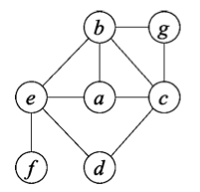
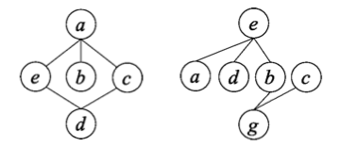
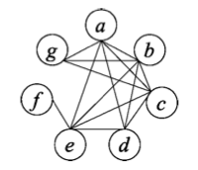
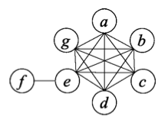
③グラフ研磨(5) 例
最小intersection=2
sim_{I}(a,d)=2なので
a,dは接続される。
sim_{I}(e,g)=1なので
a,dは接続されない。
3回繰り返して収束

Slide 17
③グラフ研磨(5) 何をしているのか？
Facebookの友達推薦のようなもの
  共通の友達が多ければ友達になるというシミュレーションを数期にわたって実施する。
Googleのページランクのようなもの
  WWWのリンク構造に従ってユーザがwebサーフィンした時の各web上での人の滞留。
荒っぽく言えば、類似度グラフを現在状態と考え、
未来の類似度グラフの構造を予測をしている。
直接の関係では見えないことが、間接的な関係を考慮すると見えてくる。
→予測問題に大きく寄与するのではないか？

Slide 18
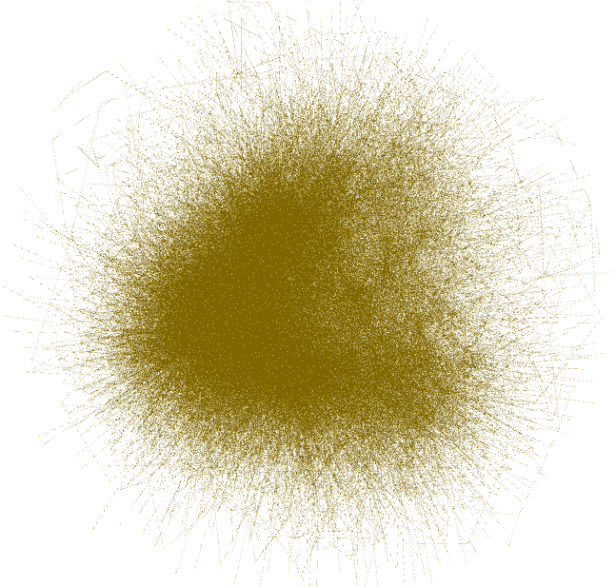
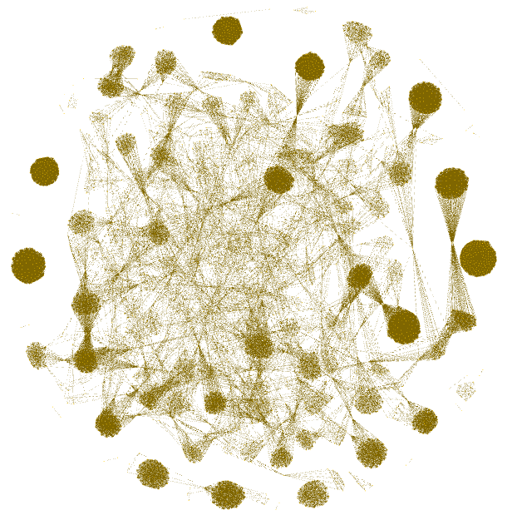
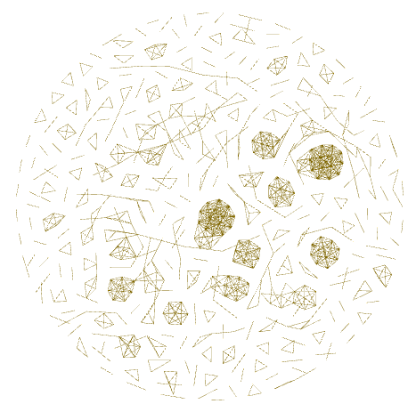
③グラフ研磨(6) 効果
オリジナル
PMI=0.6
粒子化
PMI=0.8
 | オリジナル | 粒子化0.6 | 粒子化0.8
ノード数(n) | 3,282 | 3,282 | 3,282
接続ノード数 | 3,282 | 3,118 | 821
エッジ数(e) | 35,168 | 73,132 | 1,172
密度(e/n²) | 3.3‰ | 6.8‰ | 0.11‰
極大クリーク数 | 32,953 | 343+164 | 341+2461

Slide 19
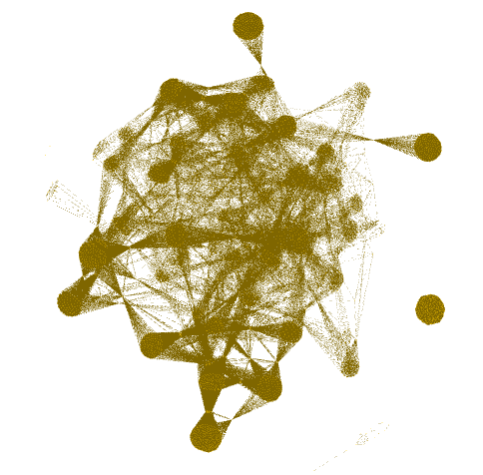
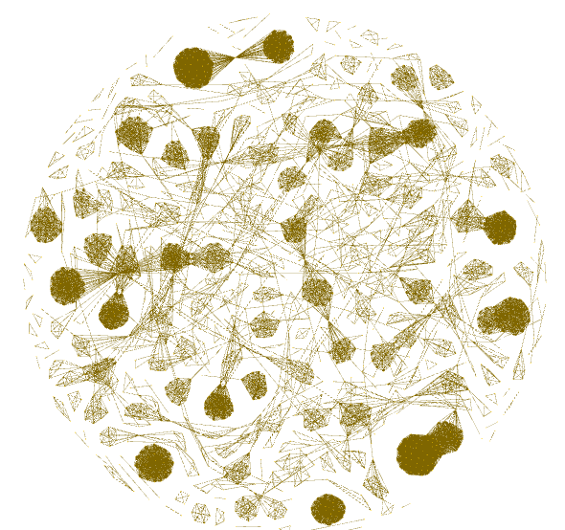
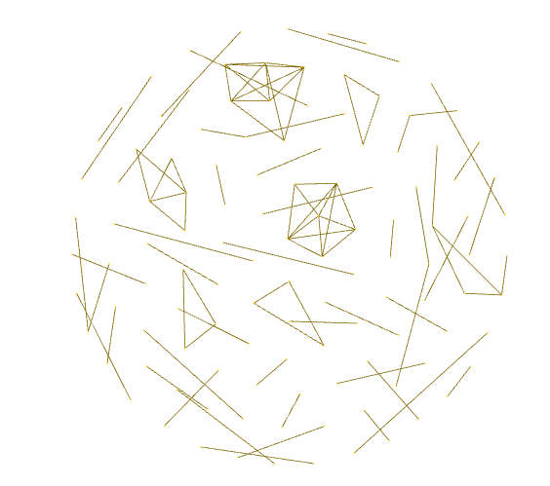
③グラフ研磨(7) 類似度による違い
PMI=0.5
PMI=0.6
PMI=0.7
PMI=0.8
PMI=0.9

Slide 20
③グラフ研磨(8)
どの類似度を使うか？
様々な類似度を使い、それぞれの研磨グラフから極大クリークを列挙。それら全ての極大クリークをクラスタとして用いる。
一つの研磨グラフでは極大クリーク間の重なりは少ないが、複数の研磨グラフからの極大クリークを混ぜると、重複の多いクリークが列挙されることになる。
そこで集合被覆の手法を用いる。

Slide 21
⑤集合被覆(1)
クリーク# | 節点
① | A,B,F
② | D,E,F
③ | C,F
④ | B,D,F
⑤ | A,B,D,E
1〜5の極大クリークから、
全節点(A〜F)をカバーするような最小個数のクリークを選ぶ。
全組み合わせ：2⁵
⑤
①
A
A
B
B
F
F
D
C
D
C
③
③
E
E
②
クリーク数：3
クリーク数：2

Slide 22
⑤集合被覆(2) 重み付き集合被覆
クリーク# | 節点 | 重み
① | A,B,F | 1
② | D,E,F | 1
③ | C,F | 3
④ | B,D,F | 4
⑤ | A,B,D,E | 4
1〜5の極大クリークから、
全節点(A〜F)をカバーし、かつ重みを最小化するようなクリークを選ぶ。
⑤
①
A
A
B
B
F
F
D
C
D
C
③
③
E
E
②
重み合計：5
重み合計：7

Slide 23
⑤集合被覆(3) ナップサック制約付き最大集合被覆
クリーク# | 節点 | コスト
① | A,B,F | 1
② | D,E,F | 1
③ | C,F | 3
④ | B,D,F | 4
⑤ | A,B,D,E | 4
1〜5の極大クリークから、できるだけ多くの節点をカバーするようなクリークを選ぶ。ただし、クリークの総コストがκ以下とする。
⑤
①
A
A
B
B
F
F
D
C
D
C
E
E
②
コスト合計：2
コスト合計：4

Slide 24
実験の概要
TV アニメーション番組 『宇宙兄弟』
うち、第 31〜40 話を対象に分析を実施
１話あたり約 1,400 ツイート
評価基準：精度(precision)と再現率(recall)
  精度：要約として選ばれた単語クラスタにマッチする全ツイートのうち、バースト時のツイートの割合
  再現率：要約として選ばれた単語クラスタで全バーストツイートのどの程度の割合がマッチしたか
内容の評価：さほど厳密な評価はしていない
  選ばれたクラスタの提示
  提示されたクラスタを見て内容が推測できるか

Slide 25
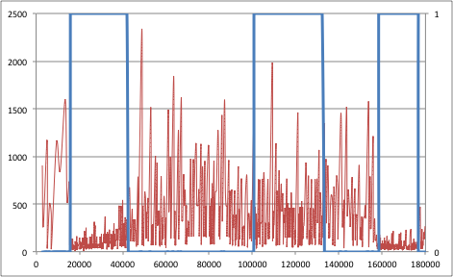
結果(1)： 31話の結果
バーストと識別されたツイート
精度：0.91
再現率：0.36
F値：0.52
空と人生の一番の違いを知っているか？「空」は誰のもんでもない 「人生」は自分のもんだ。人生は コントロールが効く。
選択された代表的なクラスタ
{あずあず}, {自転 公転 出勤 頭 ば}, {公転 自転}, {人生 コントロール 効く}, {シド 流れる}, {月面 着陸}, {ず 誕生日}, {はじ}, {色 ムッタ}, {孤独だ}, {ムッ}, {出勤 頭 ちょっと}, {泣く}, {聞ける}, {言う さん}, {遊ぶ}．

Slide 26
マイクロクラスタリングの効果
を確認するために
単語のクラスタリングのみを他の手法に入れ替えて実験してみる。
  1) データ研磨なしにクリークを列挙する
    小さなクリークが多く列挙される
  2) グラフ分割
    節点数は均一で辺のカットを最小化するようにグラフをn分割する
    平均節点数が2〜12になるように分割数を動かして多数のクラスタを構築

Slide 27
31〜40話の成績一覧
話 | データ研磨ありクリーク |  |  | データ研磨なしクリーク | グラフ分割クラスタ
 | 精度 | 再現 | F値 | F値 | F値
31 | 0.913 | 0.358 | 0.515 | 0.513 | 0.584
32 | 0.830 | 0.194 | 0.314 | 0.336 | 0.387
33 | 0.708 | 0.071 | 0.129 | 0.144 | 0.186
34 | 0.595 | 0.089 | 0.155 | 0.165 | 0.177
35 | 0.679 | 0.093 | 0.164 | 0.168 | 0.183
36 | 0.653 | 0.101 | 0.175 | 0.184 | 0.233
37 | 0.685 | 0.083 | 0.148 | 0.171 | 0.165
38 | 0.739 | 0.077 | 0.139 | 0.141 | 0.144
39 | 0.800 | 0.092 | 0.164 | 0.171 | 0.189
40 | 0.561 | 0.068 | 0.122 | 0.124 | 0.110
クラスタ件数一覧
話 | 研磨 | なし | 分割
31 | 2183 | 4123 | 9101
32 | 2337 | 4055 | 9045
33 | 2841 | 5399 | 11130
34 | 2137 | 3794 | 9196
35 | 3015 | 5811 | 11487
36 | 2386 | 4847 | 10191
37 | 3020 | 6431 | 13244
38 | 3621 | 7779 | 14763
39 | 3022 | 6829 | 14899
40 | 2912 | 5990 | 11828
黄背景：F値1位、太字: F値2位

Slide 28
グラフ研磨の精度は低い？
マイクロクラスタリは、直接の共起関係にない言葉も入った比較的大きなクラスタが少数構成される。
  バースト以外のツイートも入ってくる可能性が高い
一方で研磨なしのクリークは共起関係にある単語のみで構成された比較的小さなクラスタが多数構成される。
  バースト純度の高いクリークが多い可能性が高い。
結果として、バーストツイートの純度を高める目的（これは一種の分類問題）には不向きかもしれない。
→むしろ、研磨の特徴を活かした変化の予兆検知や予測に適しているのではないか？

Slide 29
第１部
応用ケース２：
「三年育児休暇」に対する意見の時系列変化の解析

Slide 30
安部首相の「育休３年」発言
働く女性に手厚い支援 首相「育児休業３年」表明
安倍晋三首相は子供が１歳半になるまで認められている育児休業を３歳まで延ばし、５年間で待機児童ゼロをめざす方針を決めた。19日の経済３団体トップとの会談で協力を要請する。少子高齢化に伴う労働力人口の減少に歯止めをかけるのが狙いだ。仕事と子育ての両立に悩む家庭には朗報と言えるが、実現に向けて給付負担や企業のコスト増大などの課題を克服する具体策が問われる。
日本経済新聞,2013/4/18

Slide 31
３.専門家の意見
■日経新聞 2013/04/18 的場康子
（第一生命経済研究所上席主任研究員）
・待機児童を解消するには、保育所整備と職場での働き方での両輪で考えなければならない。そういう意味でも育児休業延長が選択肢として用意されるのは望ましい。
・あとは制度がどう運用するかが問われる。
■日経ビジネス 2013/6/17 -女性活用：育休３年よりも時短を
萱野俊彦（津田塾大学国際関係学科）
・3年育休を企業だけで推進するには限界がある。女性の活用のためには、育休３年ではなく、長時間労働を減らす措置を国が先導となってとるべきである。

Slide 32
Twitter上でのつぶやき
ツイートの選択条件：ツイート内容に「育休」もしくは「育児休暇」という言葉が含まれるツイート
私も三年育休案賛成だな〜反対派が多いけど。まぁ三歳で保育園入れればって人も多そうだけど。私は延長保育の幼稚園入れるつもりだし、ぜひ三歳まで成長を見守りたい！と思う。今復帰して、仕事中とかに子供の写真見れないもん。子供シックになるから(笑)
安倍晋三が子育ての三年育休制度を推進するなんて言ってるけど、そんな制度の恩恵を受けられるのは大企業の社員だけではないか。中小企業の従業員なんて三年も育休するなら辞めてくれと言われるのが関の山だ。現場を知らない奴が議員になるからこんな事を言えるのだ。本当に現実を分かっていない。
ほんと、三年育休は産む方にも会社側もつらいか。三人産んで十年近く休むことになったら完全に浦島太郎。人もシステムも変わってるだろうし。産む人だけじゃなく男性も含めて働く時間の見直し。医療関係、交代勤の人たちとその子供の社会的フォローもね。
Notes:
・少子化対策というと三年育休の批判に熱くなる人が多いし私もとる人は少ないと思うけれど、
中には欲しい人いるのではないかと思う。それなら辞めないという人。
赤ちゃんに病気があることもあるしね。誰かに役立つことなら賛成する、そういう優しさもほしいな。
・三年育休制度なんてものがあると、表向き女子の採用を制限するようなことはできないけど、採用されにくくなるわなあ。
不採用の理由は言わなくてもいいもんねえ。同じ程度の二十代後半の男女候補者がいたら、当然三年休まないほうを選ぶだろう。

Slide 33
目的と概要
1) 育休三年に関する意見の変化点検出
2) 変化点前後のユーザ属性別の変化内容の分析
「育休三年」についてのTweet
① ユーザの属性推定
② 単語の出現構造の変化検出
性別推定モデル
子供の有無推定モデル
既婚/未婚推定モデル
１週間の移動窓を単位としたデータセット作成
類似度グラフの作成
マイクロクラスタリングの列挙
Sankeyダイアグラム
③ イベント前後の差異分析
マイクロクラスタによる要約
クラスタの差異分析
属性別差異分析

Slide 34
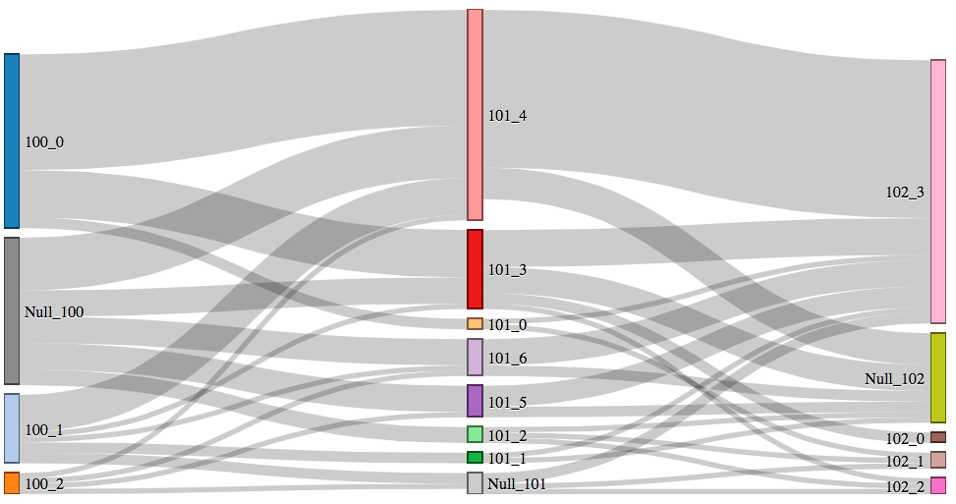
Sankeyダイアグラム
クリークを構成する単語が、期の移り変わりとともに、
どのように構成を変化するかを視覚化したチャート。
・ 一つの棒は一つのクリークに対応する
・ 棒の高さはクリークを構成する単語数に対応する。
このクリークは、前の期の4つのクリークから合流している。
このクリークは、次の期では3つに分かれている。
棒の高さ合計はクリークを構成する単語数の合計
注1) 一つの単語が複数のクリークに属することもあるので、正確には延べ単語数
注2) 一つの単語から構成されるクリークは省いて表示している。
Nullから出た枝は新規の単語を表す。
Nullへの枝は消えた単語を表す。
4/10
4/11
4/12
このダイアグラムを見るポイント：
1)話題の変化：クリークの構成が大きく変わる。
2)話題の多様性：期の棒の全体の高さが高くなる。
3)話題の独立性：一つの期に多くの棒が出現する。

Slide 35
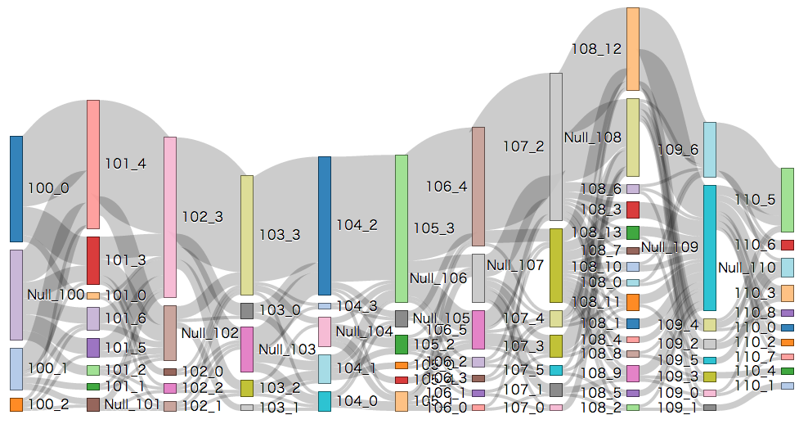
クリークの構成変化（4月10日〜20日）
4月18日
安部首相の「三育発言」
太いストリーム：安倍発言前までは一つの大きな話題が続く
そして、4/18日の安倍発言を受けて、多様性と個別性共に高くなる。
１年全体のsankeyダイアグラムはこちら

Slide 36
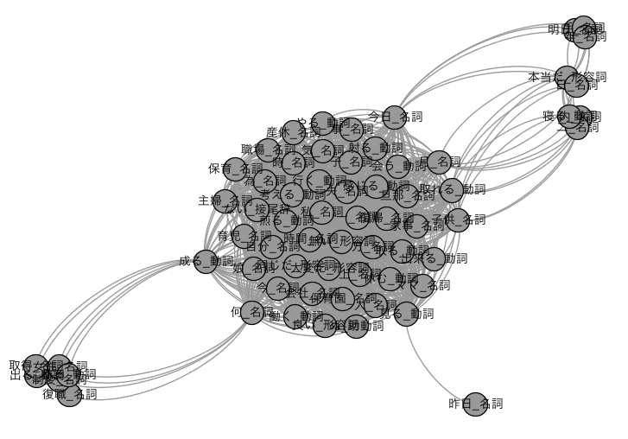
太いストリームの内容
ない,ぬ,やる,一,上,主婦,事,人,今,今日,休む,会う,会社,保育,保育園
働く,取る,同じだ,大変だ,夫,娘,子,家事,射る,復帰,感じる,成る,方
旦那,時,時間,気,為,無い,いる,産休,私,考える,職場,育児,自分,良い,行く
二,内,取れる,子供,
寝る,日,月,本当だ
何,作る,制度,女性,復職
昨日,見る

Slide 37
属性推定（性別、子有無）
Twitterのプロフィール文から教師ラベルを作成する。
  性別と子供の有無
教師ラベルのついたユーザの過去の全ツイートに含まれる単語を説明変数にする。
ナイーブベイズモデルを構築。
  性別（MALE/FEMALE） 訓練精度 2362 / 2800 (84.3 %)
  テスト精度(10-CV) 2309 / 2800 (82.5 %)
  子有無（YES/NO） 訓練精度 2857 / 3623 (78.8 %)
  テスト精度(10-CV) 2791 / 3623 (77.0 %)

Slide 38
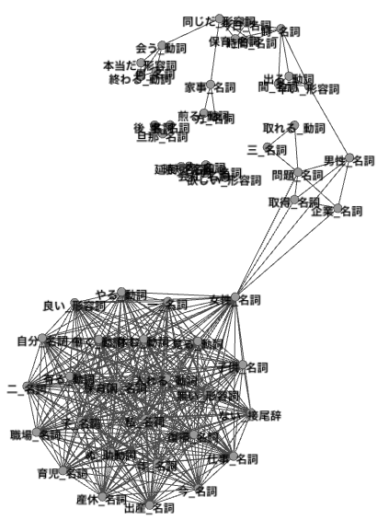
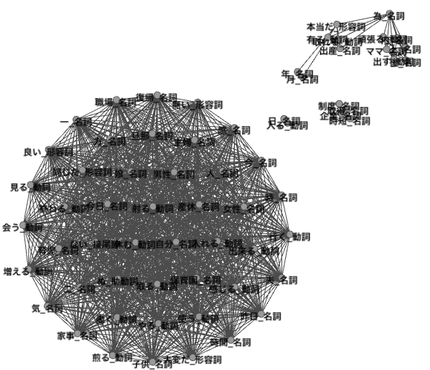
安倍発言前後（4/17 vs 4/18)
保育園
送り迎え
出産関連
育休延長より「時短」労働
男性の
育休取得
大きなクリークで安定した推移
4月17日
（安倍発言前日）
4月18日
（安倍発言当日）

Slide 39
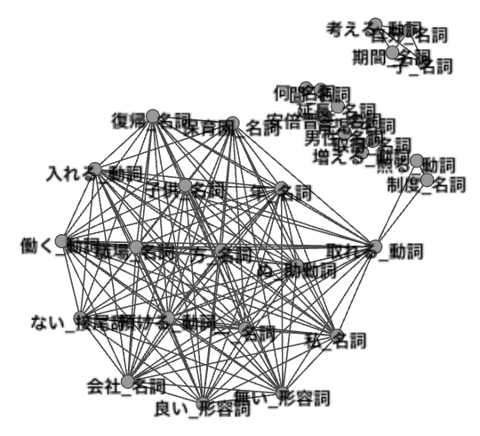
安倍発言前後（4/18 vs 4/19)
第二子を考える
育児には男性の協力が必要
「安倍」発言への反応
4月18日
（安倍発言当日）
4月19日
（安倍発言当日）

Slide 40
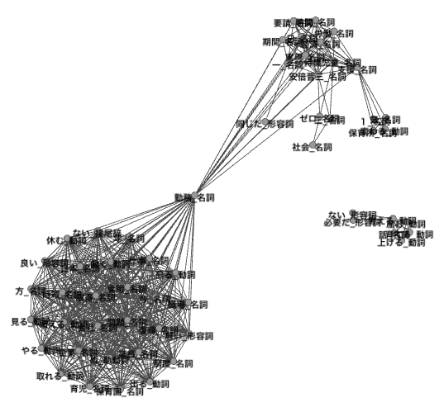
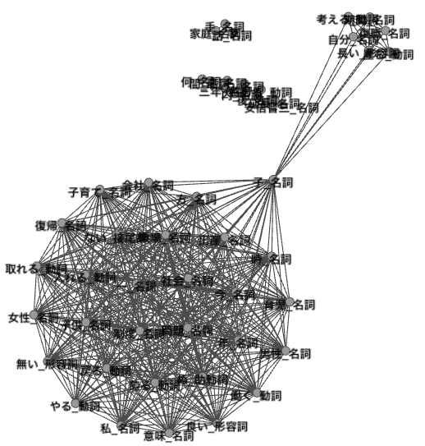
男女比較（安倍後, 4/19）
（育休）期間が
長いと復職が
不安
待機児童を
ゼロ政策と経済
安倍首相の待機児童ゼロ反応
保育所の増設など支援策
男性ユーザ
女性ユーザ
比較的、政府の政策についての言及についてのクラスタが目立つ
自分にとっての話題のクラスタが特徴的

Slide 41
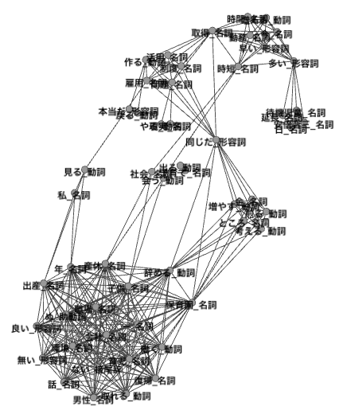
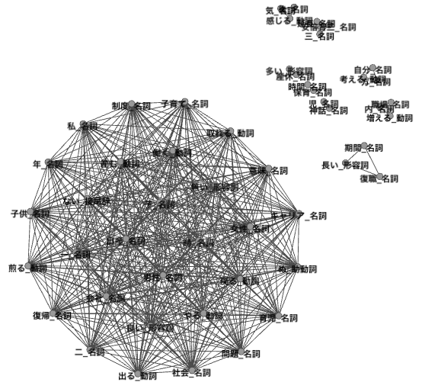
子有無比較（安倍後, 4/19）
時短勤務を
保育園を
増やして欲しい
（育休）期間が
長いと復職が
不安
子ありユーザ
子なしユーザ
母親としての見解についてのクラスタが特徴的
現在の仕事との関係や将来の支援策についてのクラスタが特徴的

Slide 42
第２部
NYSOLデモ

Slide 43
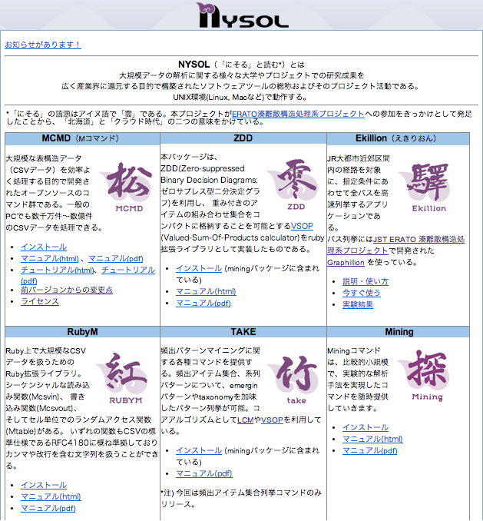
NYSOLについて(www.nysol.jp)
NYSOLプロジェクトとは、大規模データの解析に関する様々な大学やプロジェクトでの研究成果を広く産業界に還元する目的で構築されたソフトウェアツールおよびその普及活動の総称である。
NYSOL:「にそる」の語源はアイヌ語で「雲」である。本プロジェクトがERATO湊離散構造処理系プロジェクトへの参加をきっかけとして発足したことから、「北海道」と「クラウド時代」の二つの意味をかけている。

Slide 44
育休３年問題の分析を例に
ツイートから類似度グラフの作成
類似度グラフの研磨
Gephiによる描画
sankeyダイアグラムの元データの作成
Sankeyダイアグラムの描画
当日実演

Slide 45
第３部
ビッグデータ最高再考

Slide 46
ビッグデータ使ってますか？
確かに、データはビッグになってきた。
確かに、データ解析手法も発展してきた。
確かに、ビジネスのあり方が一部変わってもきている。
企業の現場の人がビッグデータから「情報」処理してますか？

Slide 47
昔から変わらない日本の情報産業
バズワードがでてくる。
情報産業の人たちがバラ色の世界を物語る。◯◯の企業ではこんなことしてますよ。
それを実現するためには、これこれこういうシステムを開発して云々
ビジネスの現場を知らないSI屋さんが、「システムとして」最適なシステムを作っていく。
そしてビッグな請求書が届き
何か「便利になったような不便になったような」という不満が残る。
そして次の情報屋さんがやってきて、「その不満を解消するためには・・・」
「結局儲かってるのって、情報産業だけじゃないの？」疑惑

Slide 48
「情報」という観点から現場が嬉しい世界になっていない！
なぜか？
現場、システム屋、経営者、それぞれの言い分があるだろうが、これはそんな表層的な問題ではなく、非常に根深い問題のように思う。
情報システムが発展してきた米国の文化、情報システム発展の歴史を見なければならない
Notes:
米国はそれでいい。
金融と情報で生きていくことを国家戦略でやってるわけだから。
日本がものづくりの国なら、そこをサポートする情報とは何かを国家戦略として考えているとはとても思えない。

Slide 49
結局、情報システムの作り方、使い方が
日本の現場に合っていない！！
西洋流のシステム構築手法の限界
・設計ありきの考え方
・徹底した分業(私作る人、あなた使う人)
VS.
日本流の(あるべき)システム構築手法
・「まず作ってみる、あとで改善する」のアジャイル指向
・作る人と使う人の融合→考える現場
Notes:
Googleも、まさにそうですよね？私作る人、あなた使う人の極み
歴史的には、企業における情報システム部門の分業
情報屋としての企業の分業
国としての分業、米国は金融と情報で生きていくことを宣言しているのでよい。
日本はどうなのか？
情報についての大戦略がまったくない。

Slide 50
このままで良いのか？
情報爆発
・爆発的に巨大化するWebデータの利用価値は非常に大きい。
・次は、皆が企業の業務データを狙っている。
Googleをはじめとした新興企業は全て米国
高いシステム開発費/出店料
情報を持っている側が儲からない
今後数十年は、情報システムを中心としてビジネス界は動いていく。
日本のデータがことごとく外資に吸い取られていく
硬直化する企業の情報システム
情報を重視しない企業
→直ぐにアウトソーシング
情報重視するなら
→内製化すべし
技術者いない、勉強できない、動かない
結局アウトソーシング
国が違えど、それでシステム動くんやったらいいんじゃない？
是か非か?
情報インフラを他国に牛耳られることの危うさ。
1) 技術者が育たない
→飛行機の製造を禁止された戦後日本を考えば明らか。
2) 他人のふんどしで相撲を取らなければならないことの不利
→それに気づいていない人が多いことがより深刻。
近視眼的な対応では、国というレベルにおいて今後100年で莫大な損失を被る。

Slide 51
何を目指せばよいか？
システムと現場の距離を限りなく小さくする。
理想は現場がシステムを作る。
抽象的だが、日本が目指すべき（目指せる）情報システムのあり方はここしかない!!
Notes:
パーマ屋さんの店長が、ちょちょっとマイニングして日々情報バリバリ「情報」を使

Slide 52
現場から見れば何が重要か？
情報感度を高めること
  まずはカウントしましょう
「情報」で儲けること
  システムのための情報ではダメ
  社内で成功事例が出てくると放っておいても情報感度は高まっていく
直ぐに変更できるシステム
  完全でなくてもいいから直ぐに使えるツール
  データがないことに気づく

Slide 53
我々は何をしなければならないか？
教育：現場の人が本当に使える情報リテラシカリキュラムの提供
学の成果をより効率的に産業界に還元する仕組み
    研究者ツールが山のように埋もれている
      仕組みの不備。かろうじて人的交流による伝播
    研究者間の垣根
      工学とビジネスの研究者の連携不足
    目的志向のツールの不足
      UNIXのには、ソーティングコマンドはあっても、来店回数を算出するコマンドはない。
Notes:
我々応用研究者にも大きな責任
データ解析できますよ、そこまで
現場でどのように使われるか検証しない
基礎研究者との間の高い垣根

Slide 54
ビッグデータを失望にしないためには、情報の本質に切り込んでいかなければならない。
みなさん、NYSOLプロジェクトで一緒に考えていきませんか？
Notes:
津田さんの話、宇野さんの話
きらびやかなところだけみていてもダメ

